Slide 1




Notes:
Thiết kế: Hương Thảo – Zalo 0972115126

Slide 2




Nhận biết được những việc nên làm và những việc không nên làm để nhà cửa luôn gọn gàng.
Xác định và thực hiện được những việc sắp xếp nhà cửa gọn gàng phù hợp với lứa tuổi và khả năng của bản thân.
Rèn luyện tính tự giác, chăm chỉ lao động và thói quen gọn gàng, ngăn nắp.
Hứng thú tham gia việc sắp xếp nhà cửa gọn gàng, nhận thức được trách nhiệm của bản thân trong gia đình.

Slide 3
Section Header Here
KHỞI ĐỘNG
Supporting text here.
When you copy & paste, choose "keep text only" option.

Slide 4


Slide 5

Bạn nhỏ trong bài hát đã giúp bà làm gì?

Slide 6

Section Header Here
Supporting text here.
When you copy & paste, choose "keep text only" option.

Slide 7
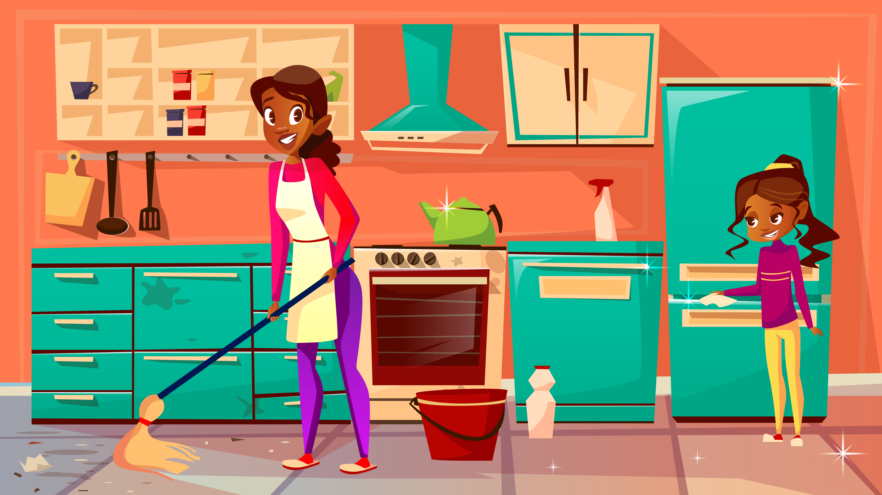
Hoạt động 1: Nhận xét việc sắp xếp đồ đạc để nhà cửa gọn gàng.
Notes:
Thiết kế: Hương Thảo – Zalo 0972115126

Slide 8
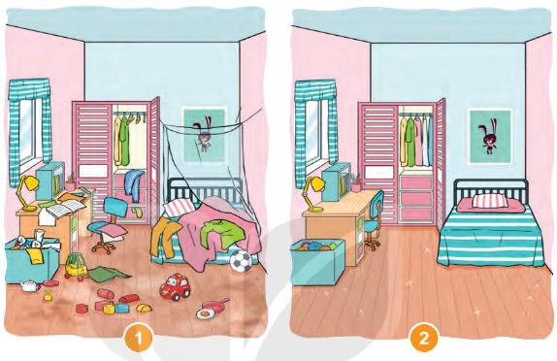
Em thích cách sắp xếp đồ đạc ở tranh nào? Vì sao?

Slide 9
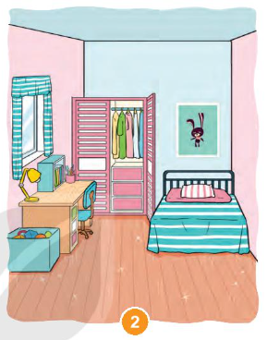
Nhà cửa gọn gàng, sạch sẽ giúp ngôi nhà thoáng mát, đẹp, đảm bảo an toàn khi đi lại.
Mọi người không mất thời gian tìm đồ đạc khi cần dùng

Slide 10

Kể lại việc em đã làm để giữ nhà cửa gọn gàng, sạch sẽ.
Em cảm thấy thế nào khi tham gia sắp xếp nhà cửa gọn gàng?

Slide 11











Slide 12


Slide 13

Các em còn nhỏ nhưng có thể làm được những việc để nhà cửa gọn gàng, ngăn nắp. Đây là việc tốt mà các em cần phát huy và thực hiện thường xuyên.
Notes:
Thiết kế: Hương Thảo – Zalo 0972115126

Slide 14

Hoạt động 2: Xác định những việc nên làm đề nhà cửa luôn gọn gàng.

Slide 15


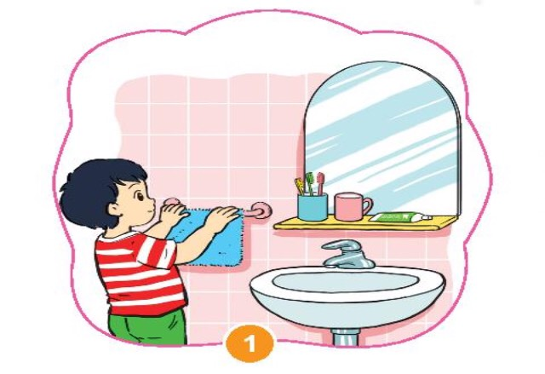
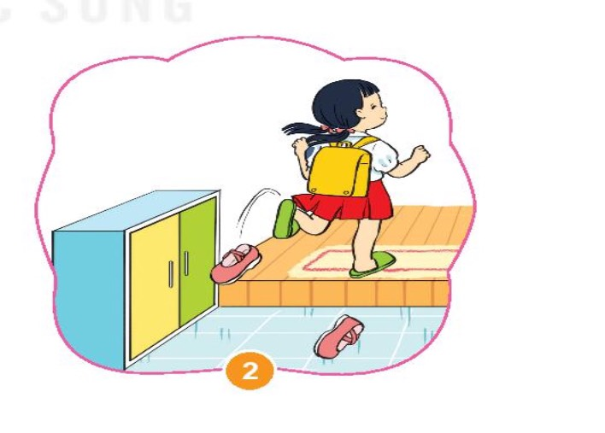
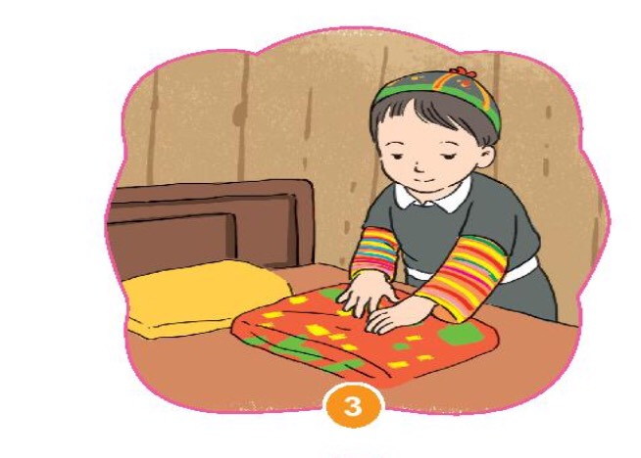
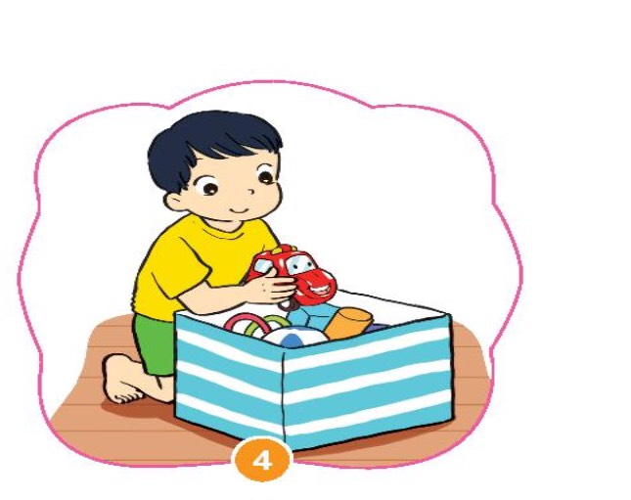
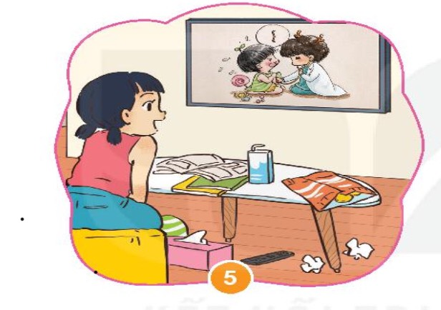
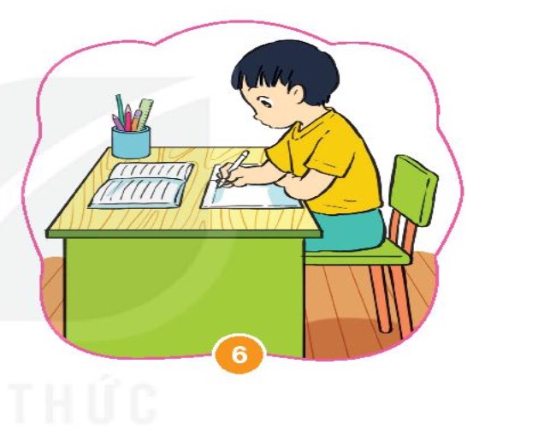
Nêu những việc nên làm và những việc không nên làm để nhà cửa luôn gọn gang, sạch sẽ

Slide 16
Các em có thể làm để sắp xếp nhà cửa gọn gàng như:
Sắp xếp sách vở, đồ dùng ngay ngắn
Gấp, xếp gọn chăn, màn, gối
Gấp, xếp quần áo, đồ dùng của từng người......

Slide 17


Kể những việc em đã làm để đón Tết

Slide 18
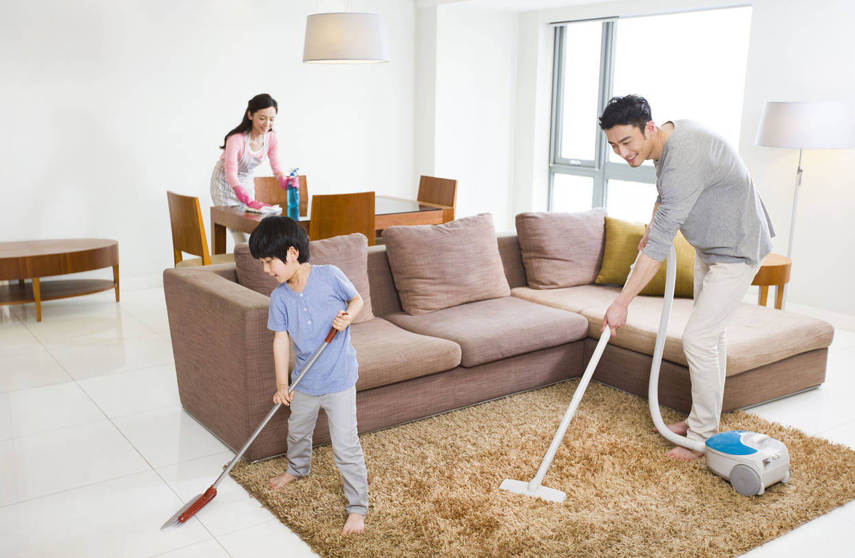
Lau dọn nhà cửa

Slide 19
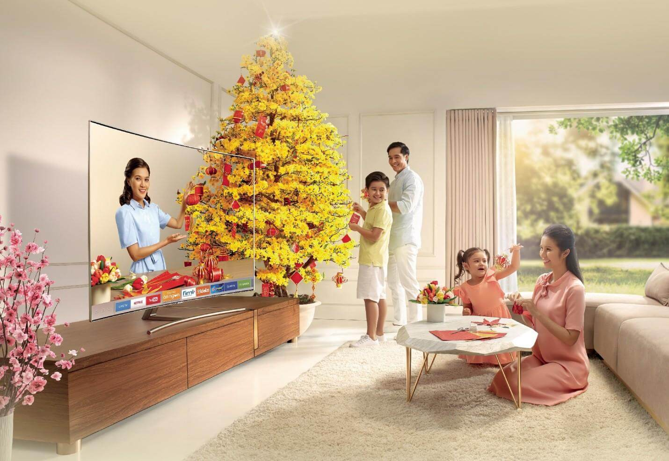
Trang trí nhà cửa

Slide 20


Về nhà tham gia cùng gia đình sắp xếp nhà cửa ngăn nắp gọn gàng để đón mùa xuân mới.

Slide 21


